Slide 1
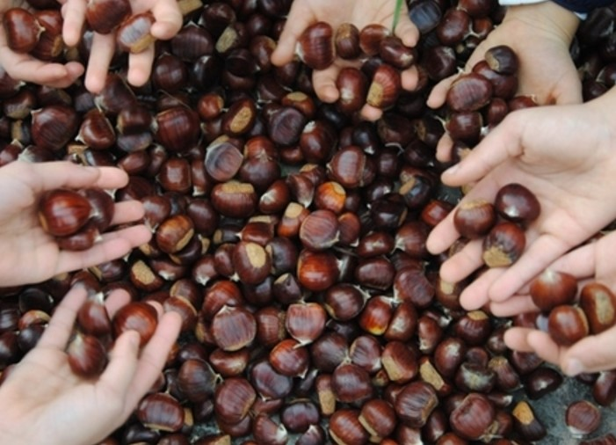
CREARE CON LE CASTAGNE
ATTIVITA’ BAMBINI QUATTRO ANNI SEZIONE N INSEGNANTI: NAPOLITANO MARIA / SODANO VINCENZA

Slide 2
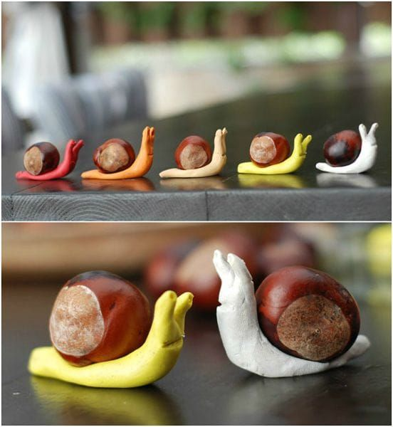
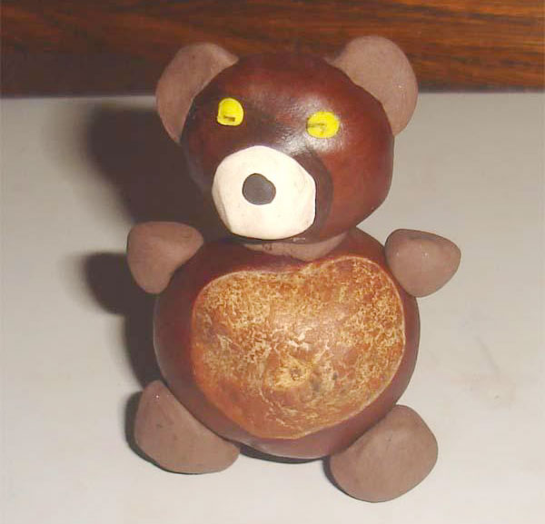
SIMPATICI ANIMALETTI

Slide 3
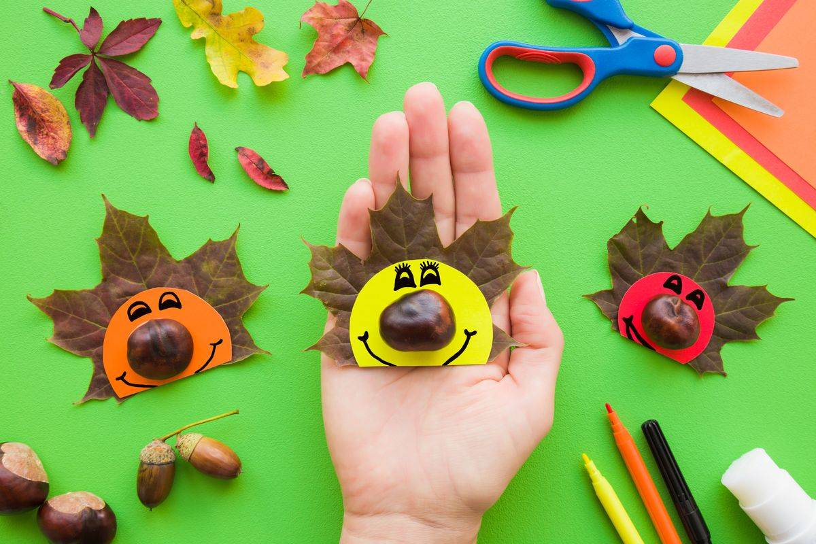
FOGLIE MATTE CON NASO A PATATA

